Slide 1

Муниципальное бюджетное дошкольное образовательное учреждение «Детский сад №6 «Лаврик» муниципального образования городской округ Ялта Республики Крым
«Взаимодействие музыкального руководителя и воспитателя по патриотическому воспитанию дошкольников»
Выполнила:
Специалист первой категории
музыкальный руководитель
Пахолкова
Екатерина Александровна

Slide 2
Патриотическое воспитание дошкольников - актуальная проблема в условиях современной России.
В содержании ФОП ДО отмечена острая необходимость активации процесса воспитания патриотизма дошкольников, ведь именно в детском возрасте закладываются чувство любви к Родине, система ценностей, жизненные ориентиры. Своевременное и грамотное нравственно-патриотическое воспитание дошкольников - основа формирования будущего гражданина своей страны.

Slide 3
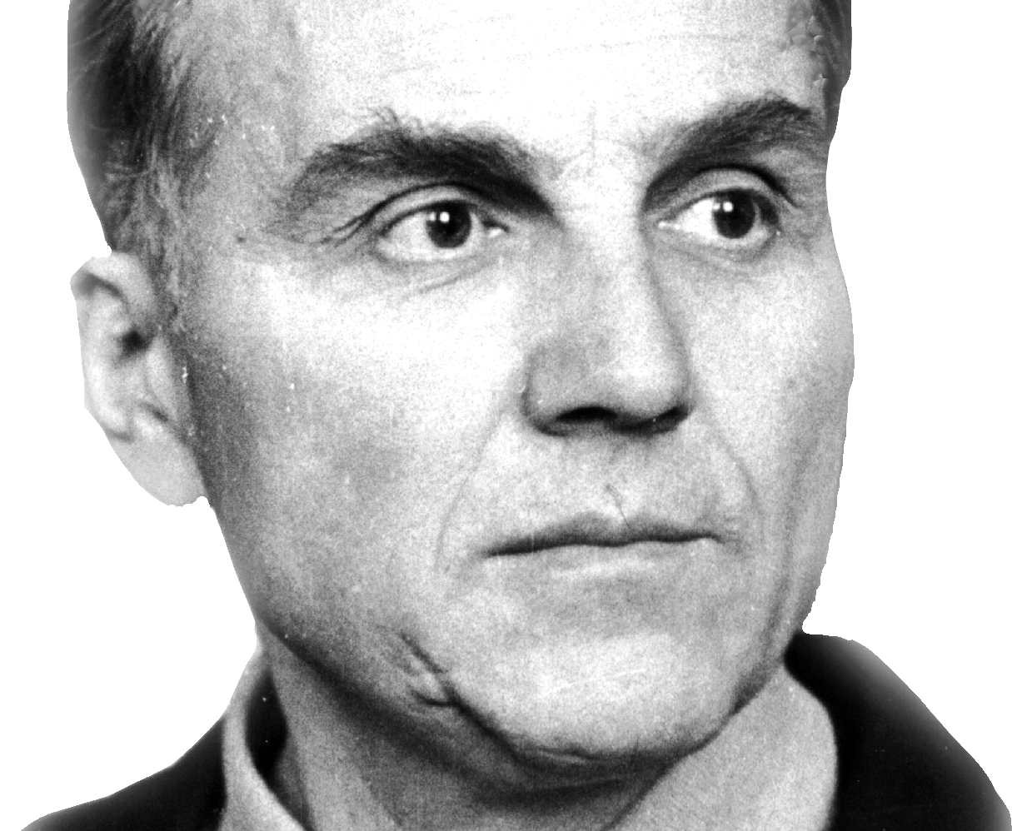
«Музыка является самым чудодейственным, самым тонким средством привлечения к добру, красоте, человечности. Как гимнастика выпрямляет тело, так музыка выпрямляет душу человека.»
Василий Александрович
Сухомлинский

Slide 4
Задачи
патриотического
воспитания
Воспитание у ребенка любви и привязанности к своей семье, дому, детскому саду, городу.
Развитие интереса к традициям и культуре.
Знакомство детей с символикой государства.
Формирование толерантности, чувства уважения к другим народам и их традициям.
Формирование бережного отношения к природе и всему живому.
Чувство ответственности и гордости за достижения страны.

Slide 5
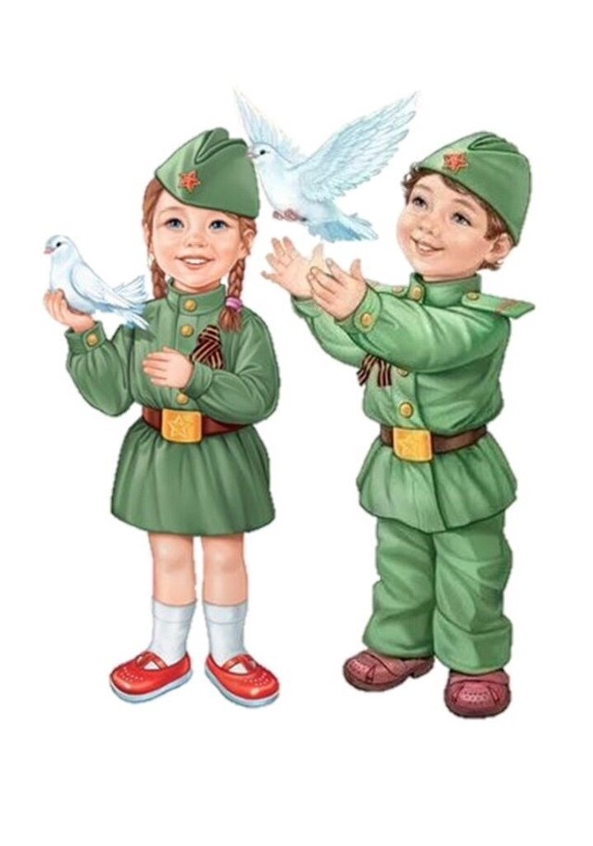
«Защитники Отечества»
Праздники:
- День Защитников Отечества ;
-День Победы.
Памятные даты:
-День неизвестного солдата;
-День снятия блокады Ленинграда;
-День героев Отечества.

Slide 6

Предварительная работа:
-Беседы;
-Чтение художественной литературы; -Разучивание стихотворений; -Просмотр тематических альбомов, презентаций, видео; -Отражение тем в изобразительной деятельности.

Slide 7
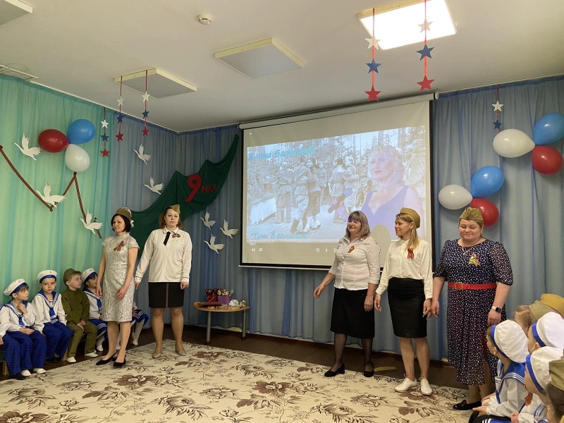
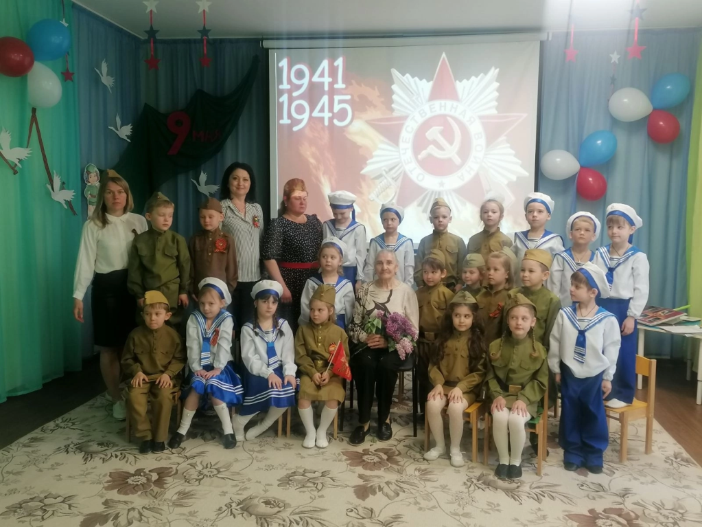
День Победы

Slide 8
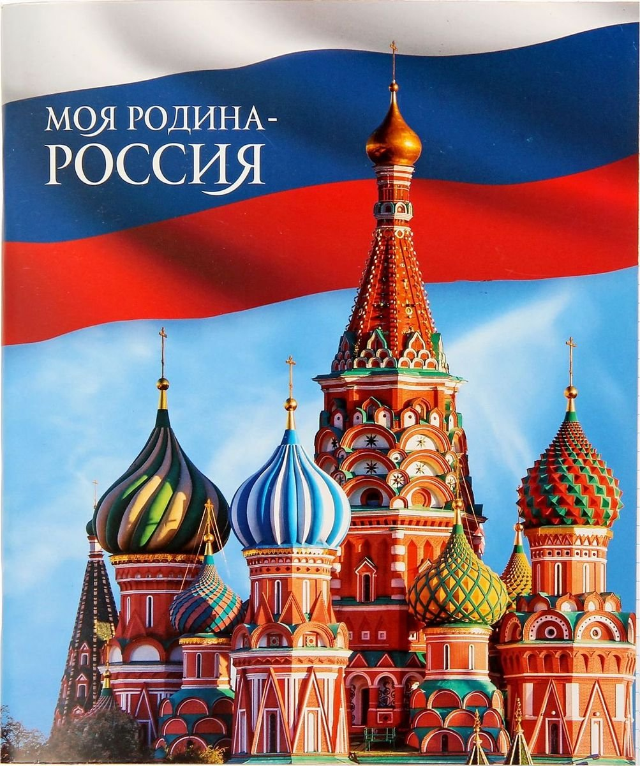
«Моя Родина-Россия»
День России;
День народного единства;
День воссоединения Крыма с Россией;
День конституции РФ;
День государственного герба

Slide 9

Семья. Малая Родина.
День города Ялта;
День семьи;
День матери;
День отца;
День пожилых людей;

Slide 10
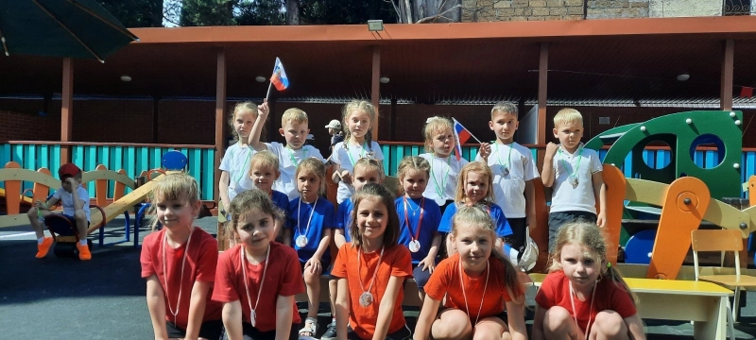
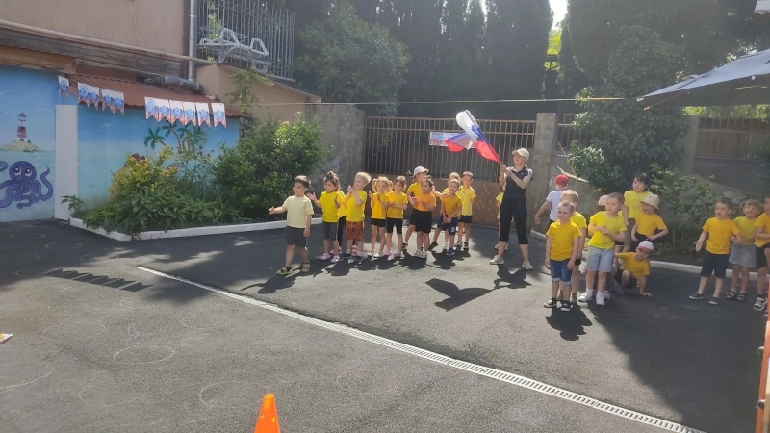
Спортивный праздник «Мы-будущее страны!»

Slide 11
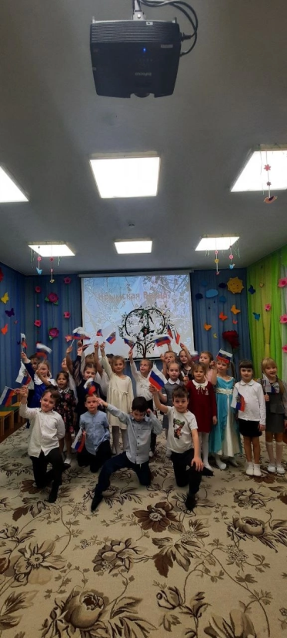
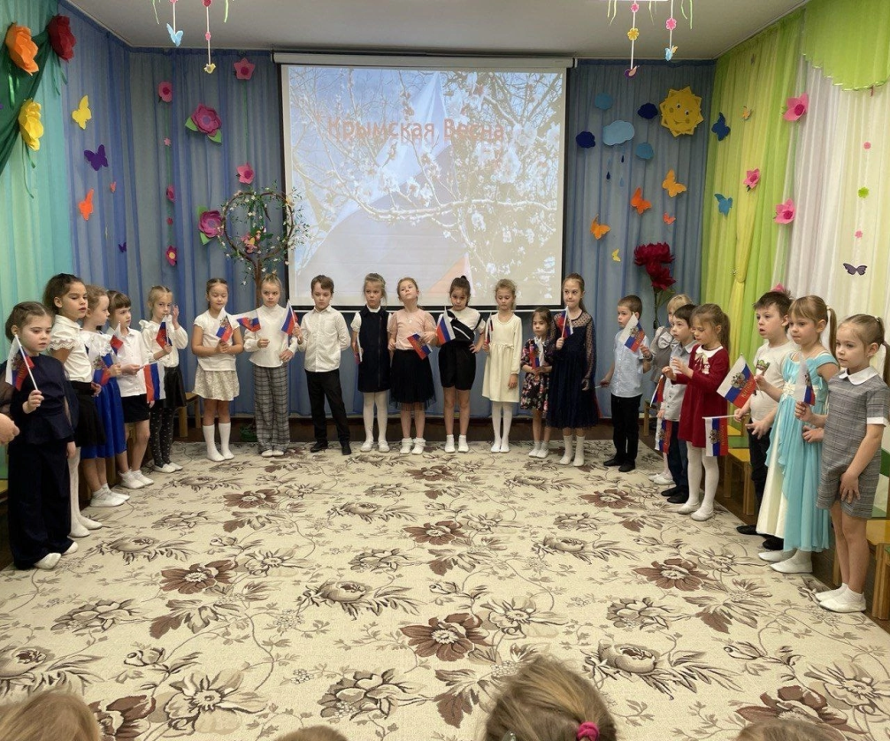
Крымская весна

Slide 12
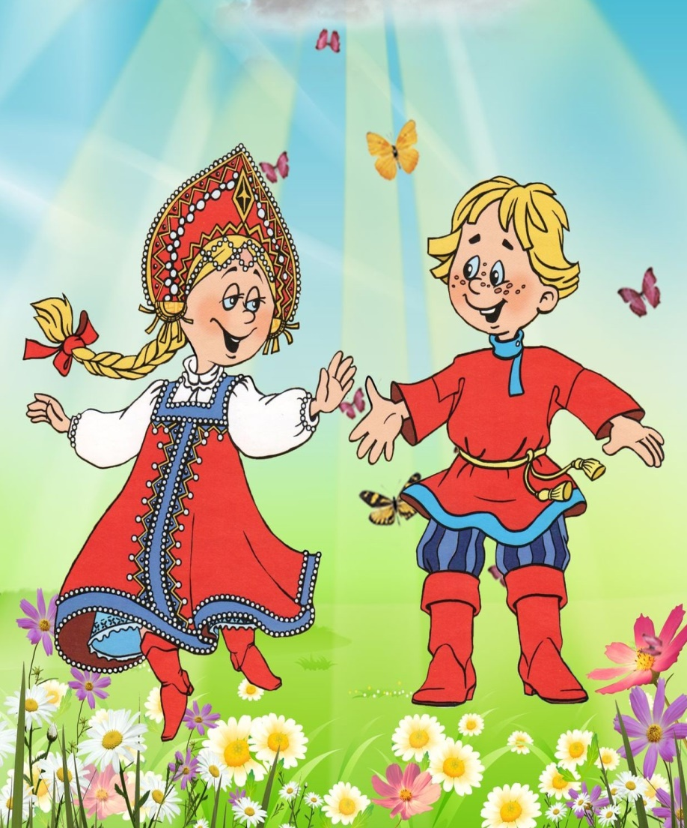
Народные обычаи и традиции. Фольклор
Золотая ярмарка;
Осенние посиделки;
Новогодние Святки;
Масленица.

Slide 13
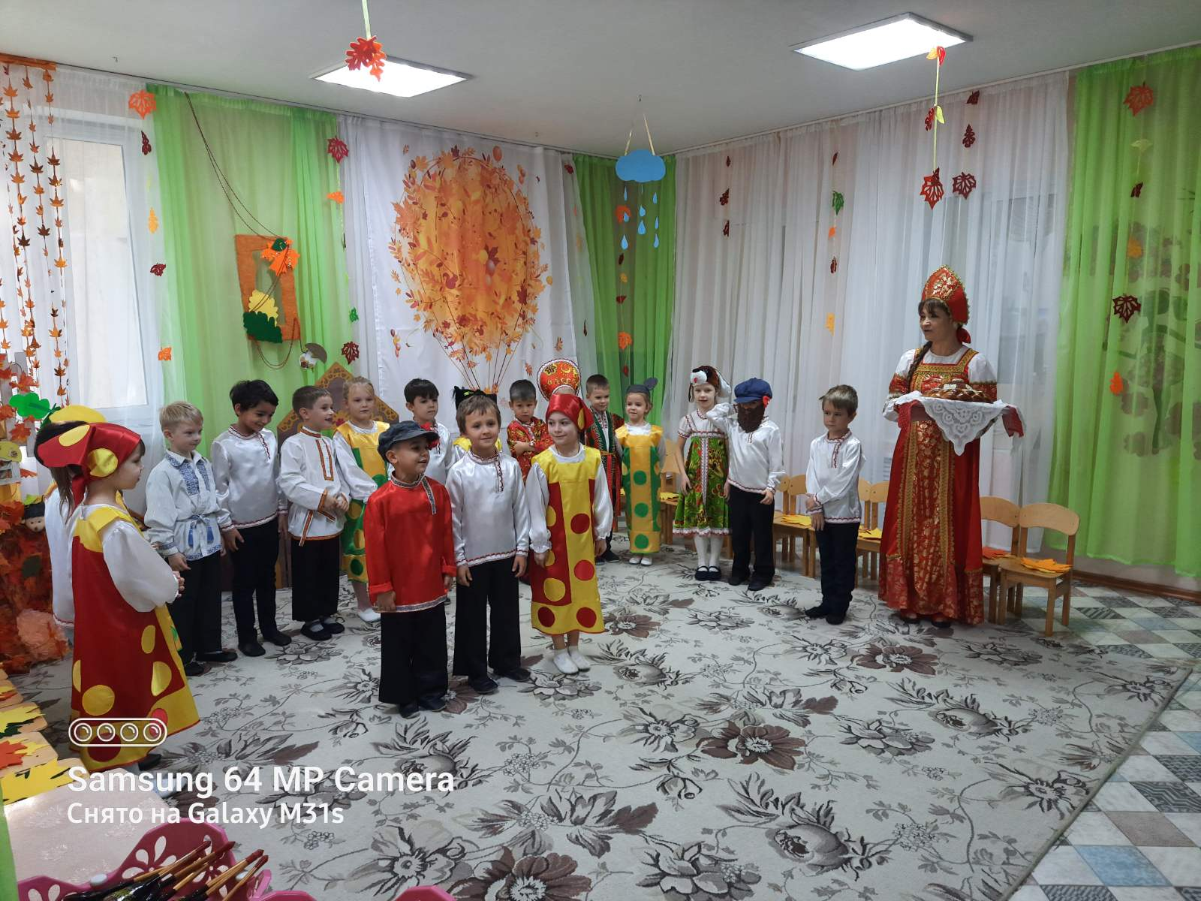
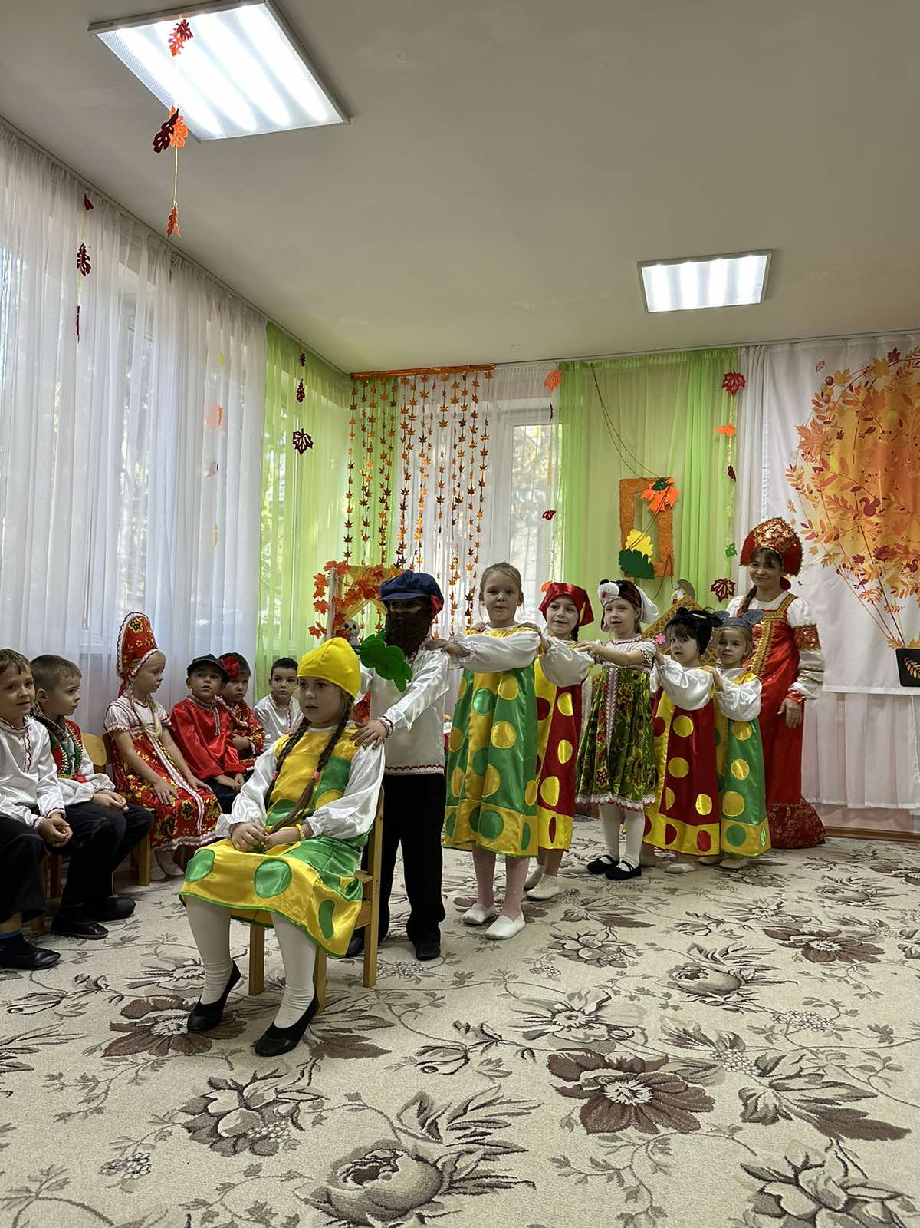
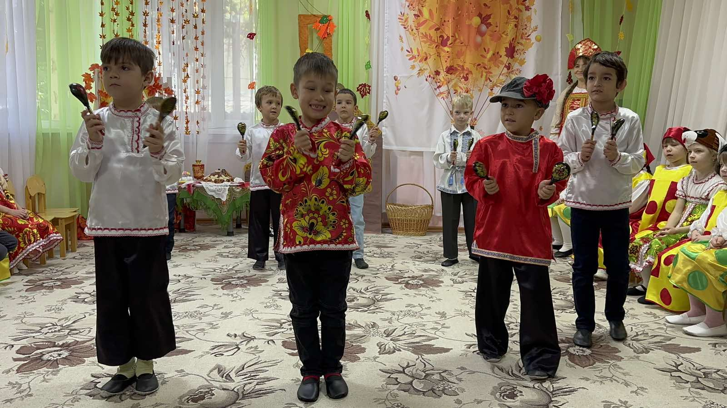
Осенние посиделки

Slide 14
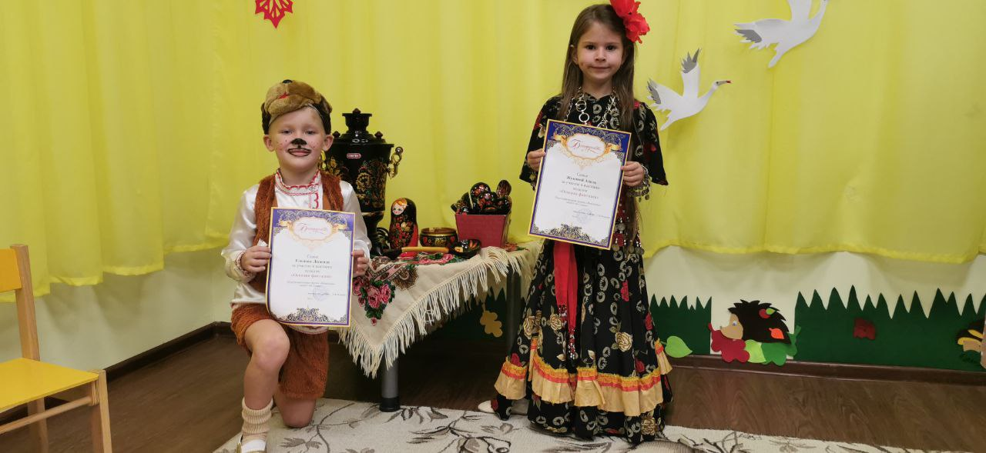
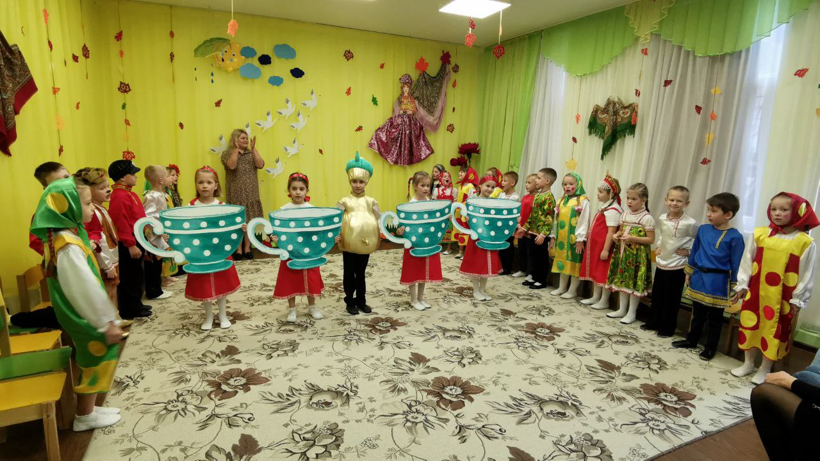
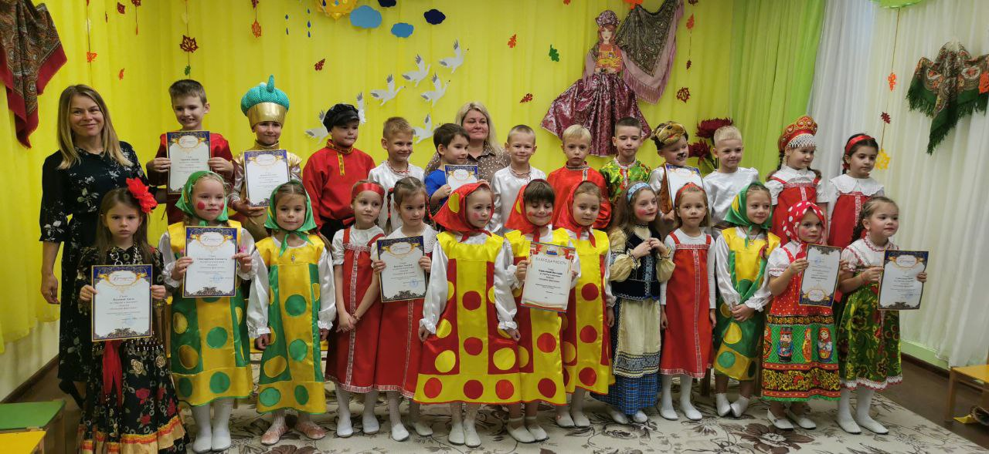
Золотая ярмарка

Slide 15
Спасибо за внимание!

